Slide 1
Лекція 1
Програмування мовою Python

Slide 2
План
Історія та особливості мови Python.
Основні поняття мови програмування Python
Стандартні типи даних.
Числа.
Списки.
Рядки.
Множини.
Словники.
Зрізи.

Slide 3
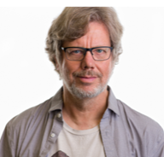
1. Історія та особливості мови Python.
Python – динамічна інтерпретована об’єктно-орієнтована скриптова мова програмування із строгою динамічною типізацією. Розроблена в 1990 році голандським програмістом Гвідо ван Россумом .
Автор назвав мову на честь популярного британського комедійного серіалу 1970-х років «Літаючий цирк Монті Пайтона». Найчастіше вживане прочитання назви мови — «Па́йтон».
Офіційний сайт мови програмування Python https://www.python.org/ .
Python – багатоцільова мова програмування, яка дозволяє писати код, що добре читається. Відносний лаконізм мови Python дозволяє створити програму, яка буде набагато коротше свого аналога, написаного на іншій мові.
Python - кросплатформова мова програмування. Це означає, що програми на Python можна запускати в різних операційних системах без будь-яких змін.
Ще однією перевагою Python є його стандартна бібліотека, яка встановлюється разом з Python і містить готові інструменти для роботи з операційною системою, веб-сторінками, базами даних, різними форматами даних, для побудови графічного інтерфейсу програм тощо.
Програми, написані на мові програмування Python, можуть бути як невеликими скриптами, так і складними системами.
Python абсолютно безкоштовний.
.

Slide 4
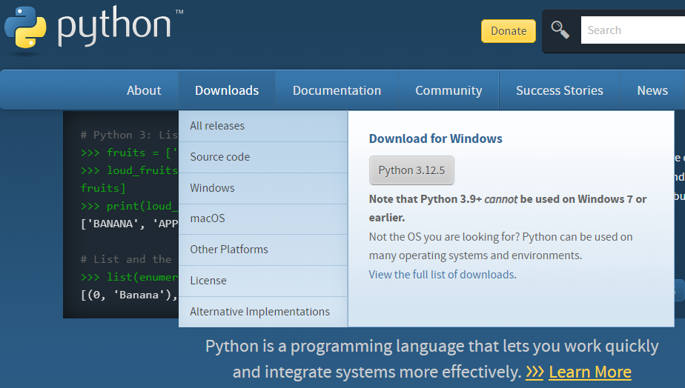
Установка інтерпретатора Python
Офіційний сайт python.org.

Slide 5
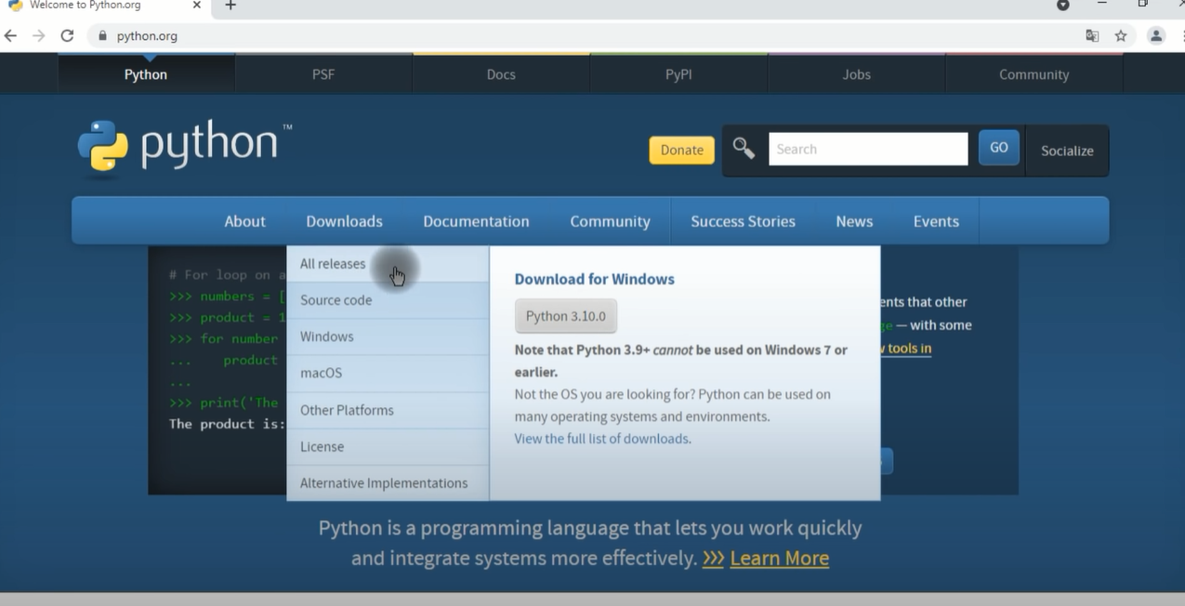
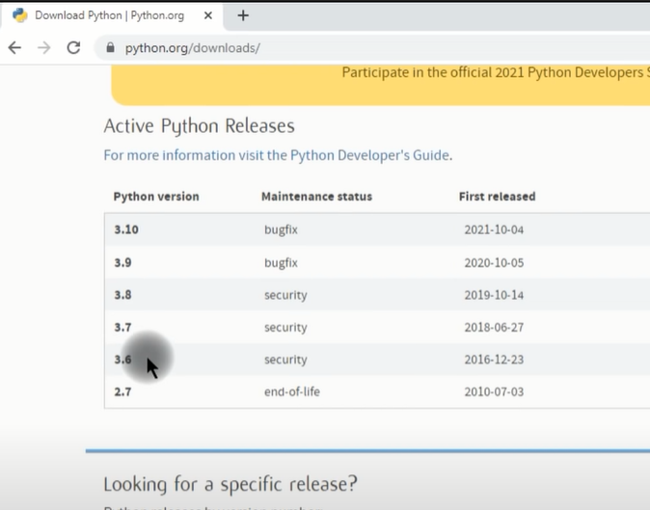
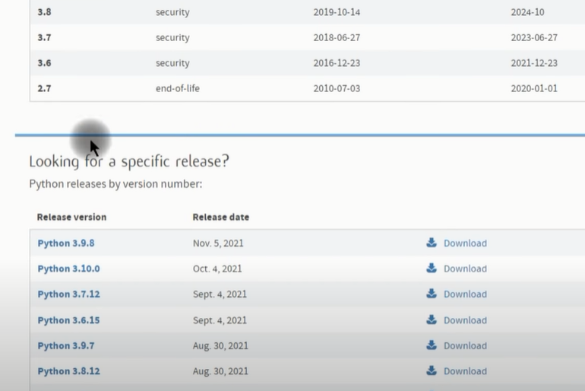

Slide 6
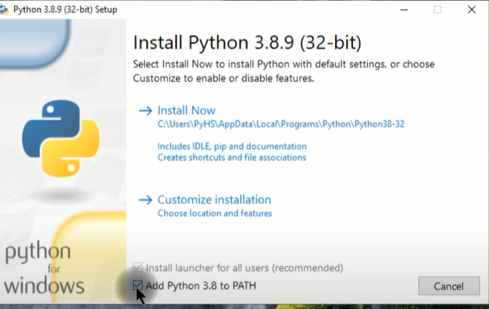
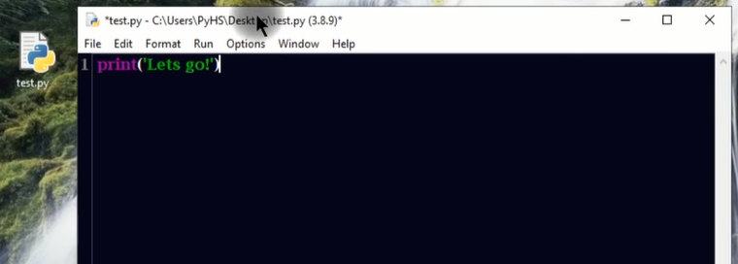

Slide 7
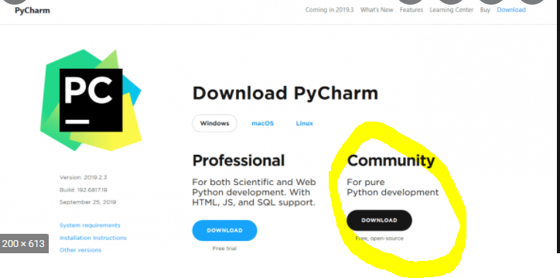

Slide 8
У Python різні складові програмного коду виділяються певними кольорами:

Slide 9
.
PEP 8 - керівництво з написання коду на Python
Цей документ описує угоду про те, як писати код для мови python, включаючи стандартну бібліотеку, що входить до складу python.
PEP 8 створений на основі рекомендацій Гуїдо ван Россум з додатками від Баррі. Якщо десь виникав конфлікт, ми вибирали стиль Гуїдо. І, звичайно, цей PEP може бути неповним (фактично, він, напевно, ніколи не буде закінчено).
Ключова ідея Гуїдо така: код читається набагато більше разів, ніж пишеться. Власне, рекомендації про стиль написання коду спрямовані на те, щоб поліпшити читабельність коду і зробити його узгодженим між великим числом проектів. В ідеалі, весь код буде написаний в єдиному стилі, і будь-хто зможе легко його прочитати.
Коментарі
Коментарі надзвичайно корисні в будь-якій мові програмування. У міру зростання обсягу і складності коду в програмі слід додавати коментарі, які описують загальний підхід до розв’язуваної задачі. Коментарі - це, свого роду, нотатки, написані на зрозумілій мові.
У мові Python ознакою коментаря є символ #. Інтерпретатор Python ігнорує всі символи в коді після # до кінця рядка.

Slide 10
2. Основні поняття мови програмування Python
Як і будь-яка мова, Python має алфавіт, синтаксис, семантику.
Алфавіт мови - набір символів, що може використовуватись у програмному коді.
Під час створення програм мовою Python можна використовувати такі символи:
великі та малі літери латинського алфавіту;
цифри: 0...9;
знаки арифметичних операцій, спеціальні символи: + - * /{} [] \ ^ = > < ( ) . , ; _ # ‘!?: .
У мові Python використовують також комбінації символів і службові слова, що мають фіксований зміст:
комбінації символів: <=, >=, <>, = =; !=, **;
службові слова: and, elif, if, as, else, import тощо.
Синтаксис мови - сукупність правил побудови команд мовою програмування.
Семантика мови - сукупність правил виконання комп'ютером команд, записаних мовою програмування.

Slide 11
Величини в мові Python
Окремий інформаційний об'єкт (число, символ, рядок тощо) називають величиною. Основними характеристиками є назва, вид, тип, значення.
Вид величини визначає спосіб використання величини в програмі. Величина може бути константою (тобто постійною, значення якої не змінюється) або змінною.
Константи - це величини, значення яких не можуть змінюватися в ході виконання програми. Прикладом констант можуть бути число π = 3,14.... в математиці, у фізиці - число g=9,8 м/с² , у хімії - густина води ρ=997 кг/м³ . Звичайні числа та рядки також можуть бути константами.
Змінні - це величини, значення яких можуть змінюватися в ході виконання програм.
Існують правила, яких необхідно дотримуватися під час надання імен змінним:
Першим символом має бути латинська літера чи знак нижнього підкреслювання _.
Решта імені може складатися з літер, чисел або знаків нижнього підкреслювання.
Не можна використовувати спеціальні символи, макі як /, #, @. Не можна використовувати пробіли.
Імена змінних чутливі до регістру. Наприклад, myname i myName - це різні змінні.
Не можна надавати змінним імена ключових слів (команд), наприклад print.

Slide 12
Для надання значення змінної використовується знак =.
Ім’я змінної має бути записано зліва від знака присвоювання, а арифметичний вираз (в якому можуть бути використані числа та інші вже задані змінні) - справа.
f=5
a1=36.12
Щоб отримати інформацію про тип змінної необхідно скористатися функцією type().
type(f)
<class 'int'>
type(a1)
<class 'float'>
Щоб вивести значення змінної на екран необхідно скористатися функцією print().
print(a1)
36.12
Щоб ввести значення змінної з клавіатури необхідно скористатися функцією input().
f=int(input())
5
a1=float(input())
36.12

Slide 13
Стандартні типи даних Python
Python відноситься до мов з неявною сильною динамічною типізацією.
Неявна типізація означає, що при оголошенні змінної вам не потрібно вказувати її тип, при явній - це робити необхідно.
Числа (Numeric Type): Тип даних про число використовується для зберігання числових значень.
Рядок(Text Sequence Type ): Тип даних рядка використовується для зберігання послідовності символів.
Кортеж (Tuple Type ): Тип даних кортежу використовується для зберігання колекції різних типів даних, і він незмінний.
Список (Sequence Type): Тип даних списку використовується для зберігання колекції різних типів даних і є змінним.
Набір (множина) (Set Types): Набір типів даних використовується для зберігання колекції різних типів даних; він є змінним і зберігає унікальні елементи.
Словник(Mapping Types): Тип даних словника використовується для зберігання колекції різних типів даних елементів у вигляді пар ключових значень, він є змінним і зберігає унікальний ключ.

Slide 14
Типи даних поділяються на
змінні
незмінні
списки (list),
множини (set),
словники (dict).
цілі числа (int),
числа з плаваючою точкою (float),
комплексні числа (complex),
логічні змінні (bool),
кортежі (tuple),
рядки (str)
і незмінні множини (frozen set).

Slide 15
Числа
У Python є два типи числових даних: цілі числа (int) і дійсні (float) - дробові числа.
Як роздільник між цілою та дробовою частиною дійсного числа використовується крапка.
Python вміє виконувати різні математичні операції. Причому, числа над якими виконується операція називаються операндами, а знаки, якими позначається дана операція – операторами.
Основні математичні оператори перераховані в таблиці:
Назва операції | оператор | приклад
додавання | + | 25+8
віднімання | - | 49-36
множення | * | 2*7
ділення | / | 25/5
ділення націло | // | 29//13
залишок від ділення | % | 17%3
піднесення до степені 2 | ** | 3**2

Slide 16
Приклади виконання арифметичних операцій
a=5 b=10 c=a+b print(c) 15 | w=29 r=13 t=w//r print(t) 2
d=b-a print(d) 5 | t1=w%r print(t1) 3

